Slide 1
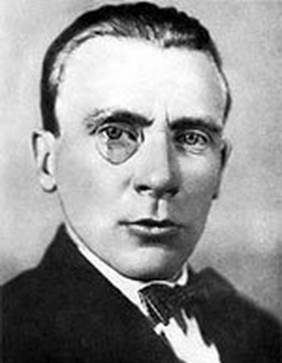
Роман М.А.Булгакова «Мастер и Маргарита»
Проект по Литературе
Авторы: Матвеева А.А
Тряпицина С.С.

Slide 2
На какие вопросы мы будем искать ответы
Что принесла любовь главным героям?
Какую ответственность несёт творец за своё произведение?
Кого можно назвать настоящим писателем?
На какие жертвы готов любящий человек?

Slide 3
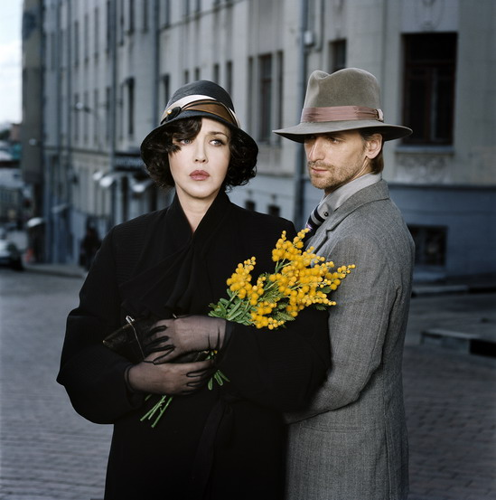
Проблемный вопрос: Какова роль Маргариты?

Slide 4
Роль Маргариты в жизни Мастера
По мнению автора, все счастье, выпавшее в жизни человеку, проистекает из любви, в любви заключена мировая тайна. Любовь – это философский камень, который обладает свойством все превращать в золото. Любовь возвышает человека над миром, с ее помощью он постигает духовное, обретает покой. Если любовь истинна, она не может угаснуть, она бессмертна, вечна. Таково чувство Мастера и Маргариты. За мной, читатель! Кто сказал тебе, что нет на свете настоящей, верной любви?... За мной, читатель, … и я покажу тебе такую любовь!

Slide 5
Роль Маргариты в жизни Мастера
Роль Маргариты в жизни Мастера. Явившаяся как внезапное озарение, внезапно вспыхнувшая любовь героев оказывается долговечной. В ней открывается вся полнота чувства: тут и нежная влюбленность, и жаркая страсть, и необыкновенно высокая связь двух людей. Героиня романа «Мастер и Маргарита» предстает перед нами как незаурядная личность, которая принимает на протяжении романа ответственные решения. Именно ее любовь, способность к самопожертвованию спасают Мастера.

Slide 6
Разделимся на группы
1 группа: Время Понтия Пилата
2 группа: Время Мастера и Маргариты
3 группа: Время Воланда

Slide 8
Необходимые знания и умения для выполнения данного проекта
Пользовательские навыки работы с таблицами
Анализировать литературное произведение
Воспроизводить содержание литературного произведения

Slide 9
Форма представления результата
Презентация
Публикация
Wiki-статья
Блок
Сайт

Slide 10
Этапы работы над проектом
Продолжительность проекта 4 недели
Неделя: Определение целей и задач исследования, создание групп.
Подбор информации, самостоятельная работа в группах
Самооценка работы, оформление результатов исследования
Подведение итогов.

